Slide 1


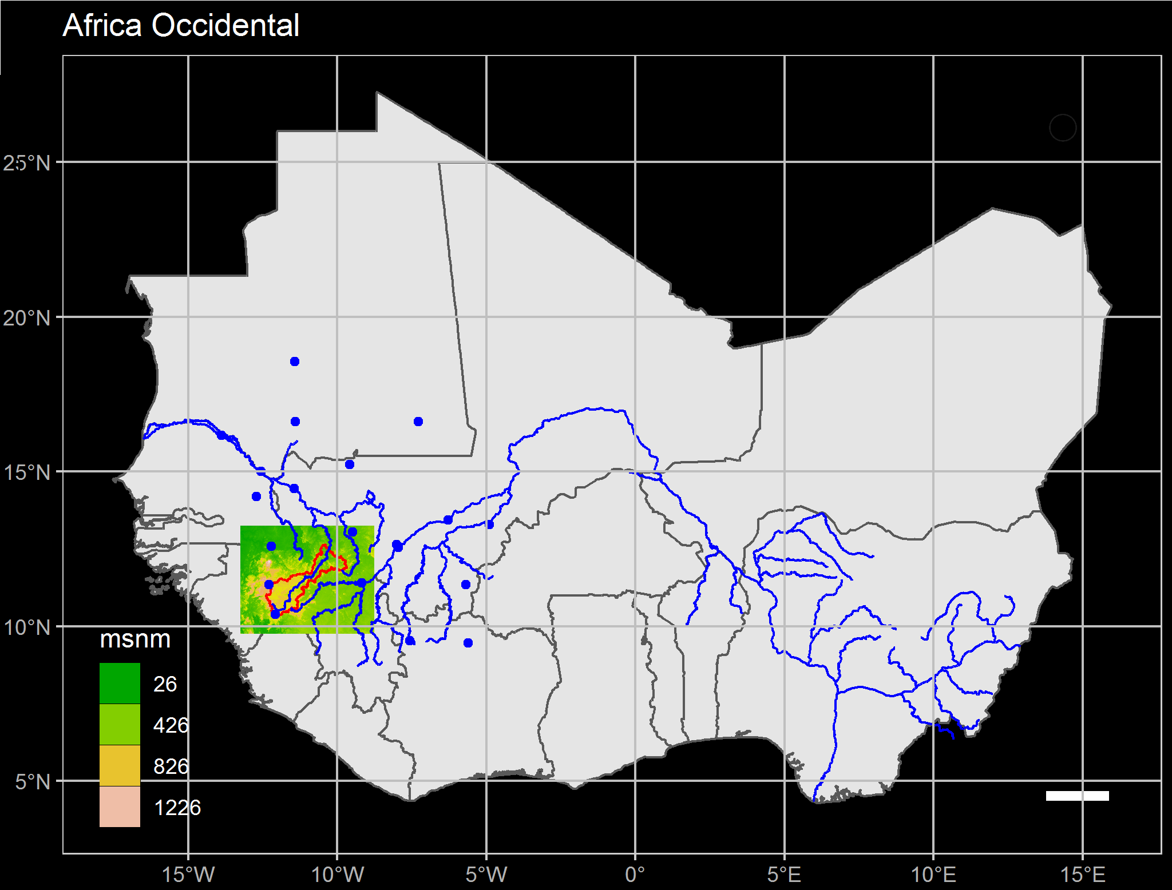



Coloquio de Investigación 2020
Universidad Autónoma del Estado de México, FI-IITCA
Introducción al lenguaje de programación R con un enfoque espacial
Contenido - Estructura básica de R
- Lectura de datos geo-espaciales
- Procesamiento de datos climáticos
- Elaboración de mapas y
- Gramática de gráficos
Instructor: Luis E. Balcázar
10 de diciembre de 2020, 14-18h (México UTC-5)

